Slide 1
PROMOCIÓN DE LA SALUD
CADENA DE FRÍO EN SALUD
Semana 13
Profesora Enfermera: Dora Rodríguez
Fecha: 27 al 31 Julio de 2020
OA: Aplicar estrategias de promoción de la salud, prevención de enfermedades, hábitos de alimentación saludables para fomentar una vida adecuada para la familia y comunidad de acuerdo a modelos definidos por las políticas de salud.
Objetivo de la clase:
Conocer y comprender la importancia de la Cadena de Frío en el uso y manejo de las Vacunas en Salud

Slide 2
Paso a paso
Actividad: revisa el paso a paso.
1.- Revise el ppt de forma completa (revisión general).
2.- Vuelva a revisar el ppt, punto por (contenido).
3.- Lea y reflexione sobre el contenido abordado.
4.- Escriba en su cuaderno el ppt.
5.- Revise el siguiente video . Recuerde que sólo es información general de los contenidos, nada reemplaza las indicaciones de su profesora: https://www.youtube.com/watch?v=9gUOwU0Bl1k
6.- Resuelva la actividad.
7.- Envié su trabajo terminado al siguiente mail: rodriguezdora771@gmail.com
8.- No olvides incorporar todos tus datos personales.

Slide 3
ACTIVIDAD FINAL:
Después de leer, analizar y comprender la clase entregada. Responde las preguntas de completación, fijándote en la información entregada en el PPT.
Responda
La cadena de frío es el proceso de conservación ……………………………………………………………………………………………….
El cadena de frío es importante porque ……………………………………………………………………………………………….
¿Cuál es la temperatura correcta para la conservación de las vacunas en los refrigeradores y coolers? ………………………………….
El accidente más frecuente que ocurre durante la cadena frío es ………………………………………………………………………………….

Slide 4
CADENA DE FRÍO

Slide 5
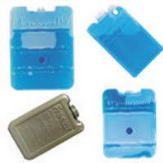
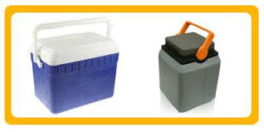

Slide 9
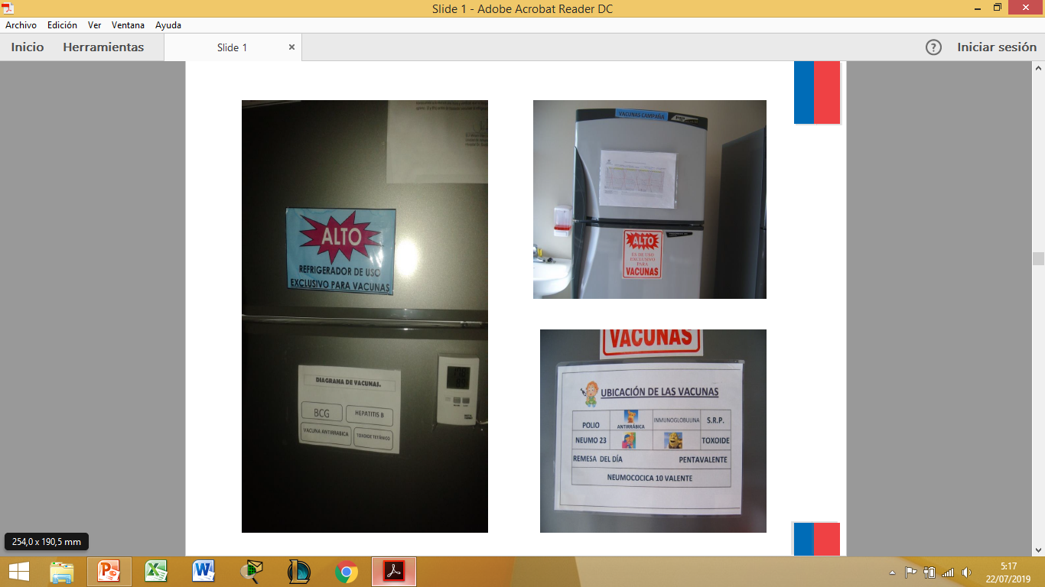
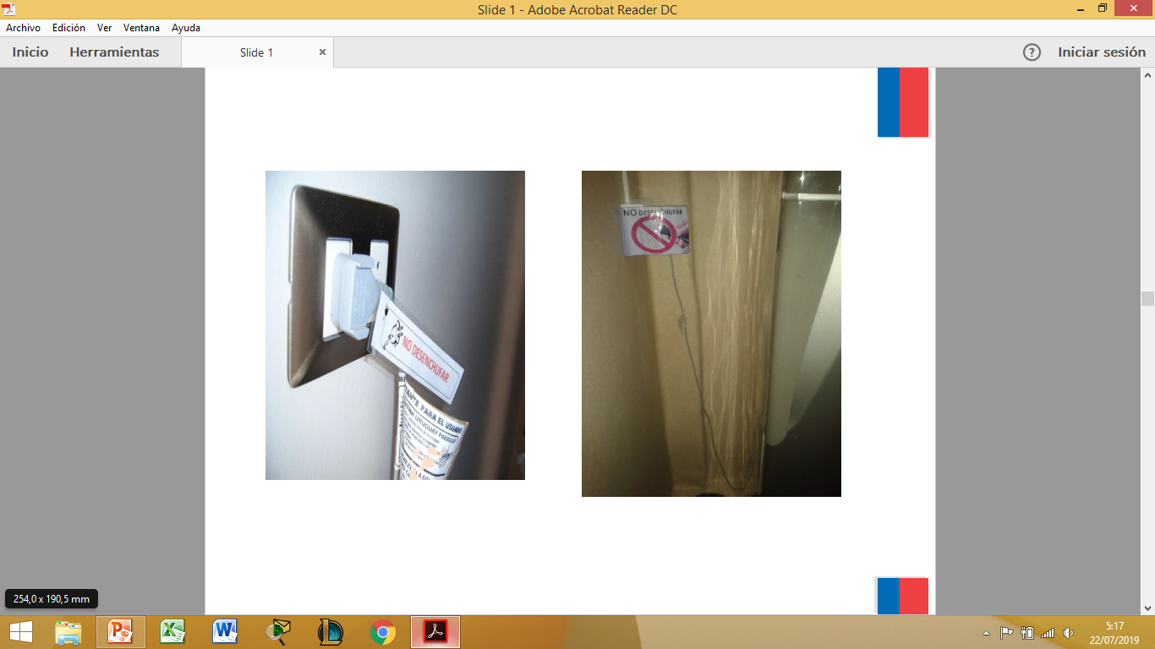
LA TEMPERATURA ADECUADA QUE DEBEN TENER SIEMPRE LOS REFRIGERADORES Y COOLERS CONSERVADORES DE LAS VACUNAS ES DE ⁺2˚C – ⁺8˚C GRADOS

